Slide 1
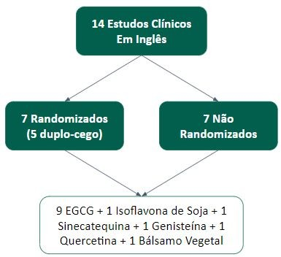
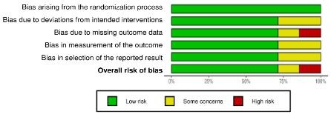
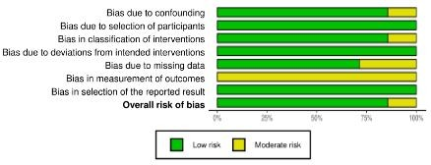
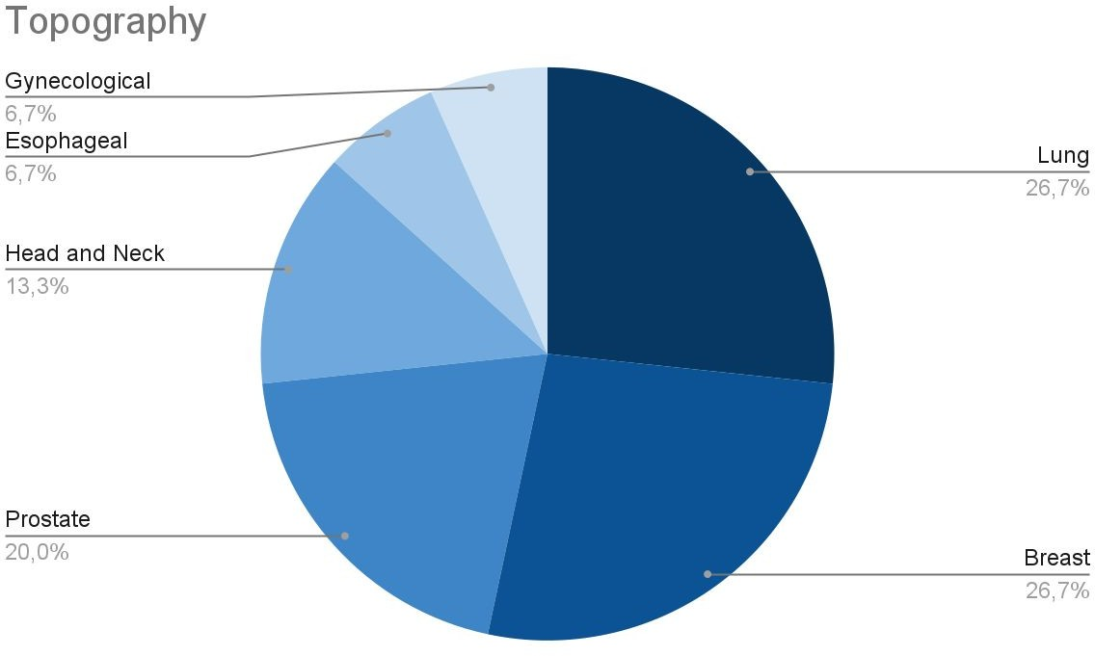
Encontro de Ciência e Inovação 2023
FLAVONOIDES NO MANEJO DA DOR EM PACIENTES COM CÂNCER: UMA REVISÃO SISTEMÁTICA
M. G. Santana; R.V. Dib; D. G. Priolli; A. L. Teodoro
INTRODUÇÃO
O câncer é a segunda principal causa de morte no mundo (1). A dor é um sintoma presente, incapacitante e de difícil manejo, que diminui qualidade de vida (2). Dentre as novas modalidades terapêuticas anticâncer, os compostos naturais têm ganhado destaque, a exemplo dos flavonóides, com atividade farmacológica descrita na literatura (3), no entanto, seu potencial antiálgico é pouco conhecido.
RESULTADOS
RESULTADOS
Fig 1. Estrutura molecular dos flavonoides. Presença de um grupo hidroxila (OH) no terceiro carbono; e um grupo carbonila (C=O) no quarto carbono do anel fenólico (3).
Fig 2. Fluxograma de seleção de estudos e resultados obtidos.
OBJETIVO
Revisar a literatura acerca do potencial antiálgico dos flavonoides na dor oncológica e/ou relacionada ao seu tratamento.
Fig 4. Análise do risco de viés pela ferramenta RoB 2.0 e ROBINS-I, respectivamente
CONCLUSÃO
Os flavonoides apresentam resultados significativos quanto
MÉTODOS
registrada no
ao potencial antiálgico relacionado ao tratamento
Revisão sistemática protocolo
PROSPERO sob o
oncológico, com poucos ou nenhum efeito adverso descrito. Novos estudos clínicos e pré-clínicos que avaliem a ação desses compostos na dor relacionada ao câncer, a fim de expandir a sua utilização, dados os benefícios apresentados, são necessários.
CRD42022311072 e elaborada a partir do
PRISMA. Os unitermos “câncer”, “flavonoides” e “dor” foram pesquisados no PUBMED. Os critérios de inclusão foram: diagnóstico firmado de dor e câncer, independente do local ou estágio do tumor, com 18 anos de idade ou
mais. A dor foi associada ao câncer ou tratamento oncológico. Os estudos foram analisados quanto ao risco de viés a partir das ferramentas RoB 2.0, para estudos randomizados e ROBINS-I, para não randomizados.
Fig 3. Porcentagem das topografias dos cânceres analisadas pelos estudos incluídos.
Referências: 1. Bray F, Ferlay J, Soerjomataram I, Siegel RL, Torre LA, Jemal A. Global cancer statistics 2018: GLOBOCAN estimates of incidence and mortality worldwide for 36 cancers in 185 countries. CA Cancer J Clin. 2018 Nov;68(6):394–424.
Bennett M, Paice JA, Wallace M. Pain and Opioids in Cancer Care: Benefits, Risks, and Alternatives. Am Soc Clin Oncol Educ Book. 2017;37:705–13.
Orfali G di C, Duarte AC, Bonadio V, Martinez NP, de Araújo MEMB, Priviero FBM, et al. Review of anticancer mechanisms of isoquercitin. World J Clin Oncol. 2016 Apr 10;7(2):189–99.
Um estudo avaliou dois tipos de câncer (da mama e da próstata).

